Slide 1
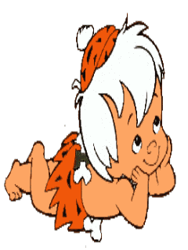
НАШИ ДОБРЫЕ ЛАДОШКИ
ПРОЕКТ «НАШИ ДОБРЫЕ ЛАДОШКИ»
Старшая группа
«Улыбка»
Воспитатель:
Поликарпова Анна Сергеевна
Prezentacii.com

Slide 2
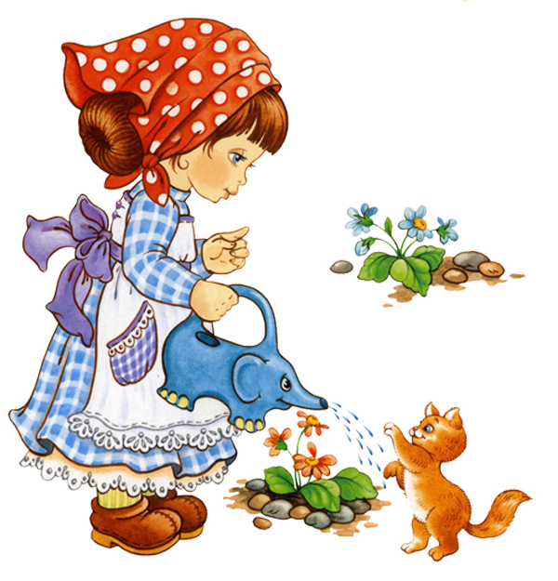
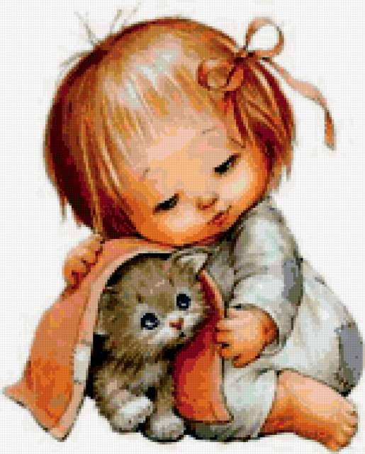
ТИП ПРОЕКТА: социально-личностный, общественно-полезный, практико-ориентированный, краткосрочный.
Доброта нужна всем людям,
Пусть побольше добрых будет.
Говорят не зря при встрече
«Добрый день» и «Добрый вечер».
И не зря ведь есть у нас
Пожеланье «В добрый час».
Доброта – она от века
Украшенье человека.

Slide 3
Участники проекта: Дети старшей группы «Улыбка» (5-7 лет), родители, воспитатель.
Гипотеза проекта: «Если добрый ты, - это хорошо?»
Цель проекта: Нравственное воспитание дошкольников посредством совершения добрых поступков. Научиться совершать добрые поступки.

Slide 4
Актуальность
В детском саду культура общения предусматривает выполнение ребенком норм и правил общения с взрослыми и сверстниками, основанных на уважении и доброжелательности, использованием соответствующего словарного запаса и форм общения, а также вежливое поведение.
Так как, в последнее время педагоги и родители все чаще с тревогой отмечают, что многие дошкольники испытывают серьезные трудности в общении со сверстниками. Ни для кого не секрет, что лучший друг для современного ребенка – это телевизор или компьютер, а любимое занятие – просмотр мультиков или компьютерные игры. Дети стали меньше общаться не только с взрослыми, но и друг с другом. От того, как сформированы навыки общения, умения управлять своими эмоциями во многом зависит характер будущих отношений дошкольников в социуме. Решив исправить сложившуюся ситуацию, я перед собой поставила следующие задачи.

Slide 5
Задачи проекта: - Способствовать нравственному и коммуникативному развитию дошкольников путем расширения кругозора детей и обогащения словарного запаса речи детей; - Развивать эмоции и мотивы, способствующие формированию коммуникативных умений и навыков; уважения к окружающим людям; - Воспитывать гуманное, эмоционально-положительное, бережное отношение как к себе, так и к окружающим людям и ко всему окружающему миру ребенка; - Учить детей быть внимательными к своим сверстникам, к близким людям, совершать для них добрые дела; - Уточнить представления детей о добрых и злых поступках и их последствиях, развивать умения высказывать свою точку зрения; - Побуждать детей к положительным поступкам и делам; - Воспитывать желание оставлять «добрый след» о себе в сердцах и душах других людей.

Slide 6
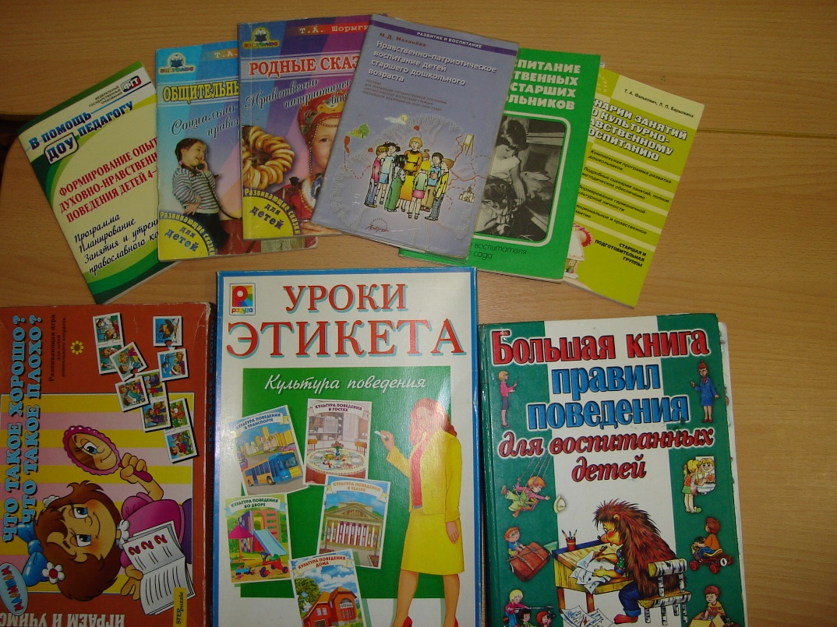
Подбор и изучение научной литературы, подготовка необходимого материала для реализации проекта.

Slide 7
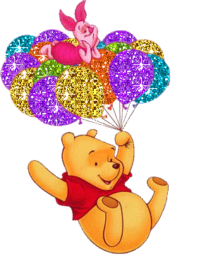
РАССКАЗ О ТОМ, КАК МЫ ИСКАЛИ ДОБРОТУ!

Slide 8
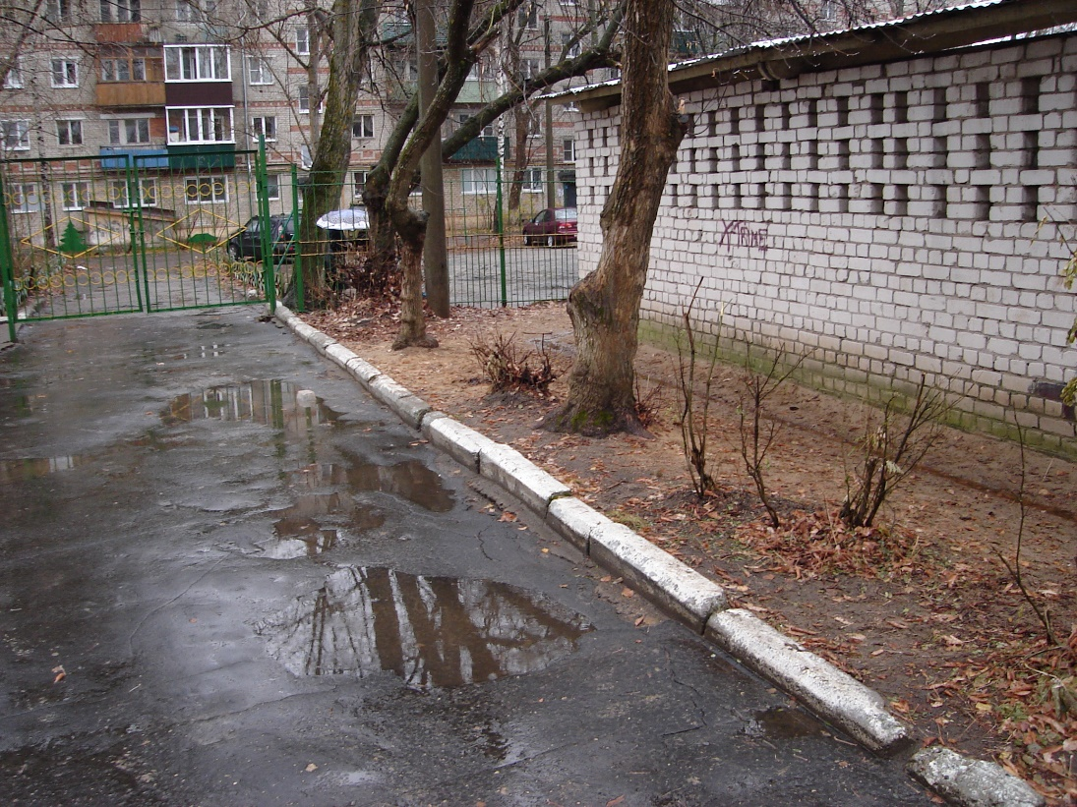
Почти весь октябрь шел дождь. Нам было немного грустно, и мы задумались о доброте…

Slide 9
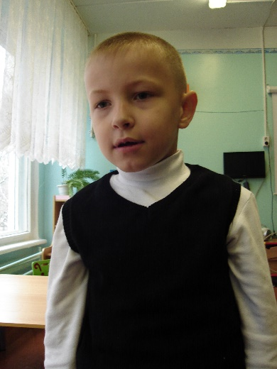
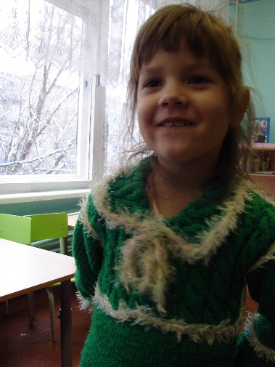
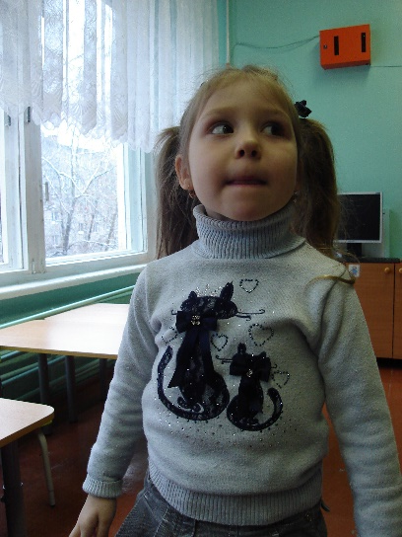
Рома: Добрый – это человек, который хороший; он гуляет, играет, ни с кем не дерется, никого не обижает, любит животных. У меня в семье все добрые, и я добрый.
Маша: Самая добрая – это мама. Я ее люблю, помогаю ей дома мыть посуду!
Есения: У меня все в семье добрые, а еще у меня добрые друзья – Маша, Галя, Илья….

Slide 10
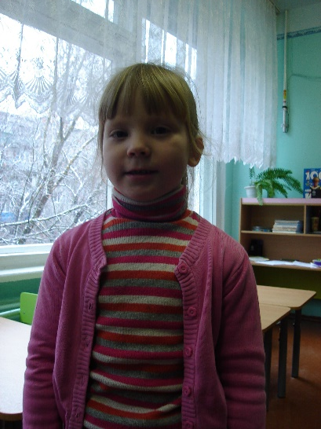
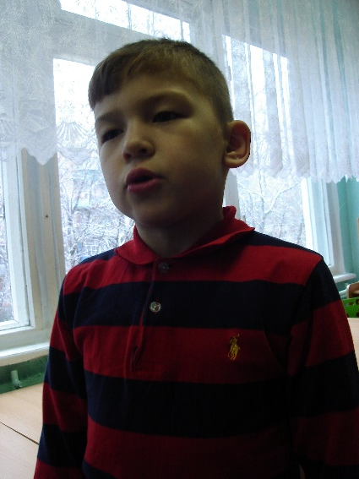
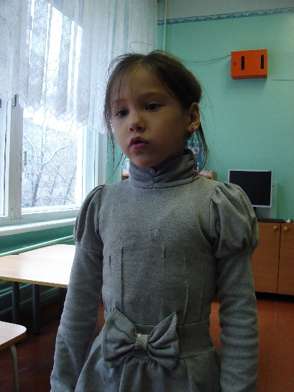
Вика: Добрый – это веселый человек. От злого хочется уйти, а с добрым можно поиграть. Моя мама добрая, и я хочу пожелать ей всегда оставаться доброй и красивой!
Вадим: Добрый человек не дерется, его любят. У меня все добрые, а маме своей пожелаю, чтобы она больше спала…
Ева: Я добрая, потому что меня любят мама и папа. Я хочу пожелать им всегда быть здоровыми!

Slide 11
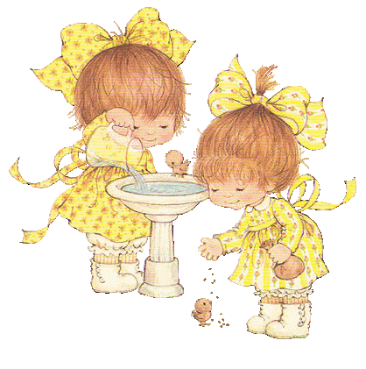
А ПОТОМ ВЫГЛЯНУЛО СОЛНЦЕ И МЫ ПОШЛИ ИСКАТЬ ДОБРОТУ!(1)

Slide 12
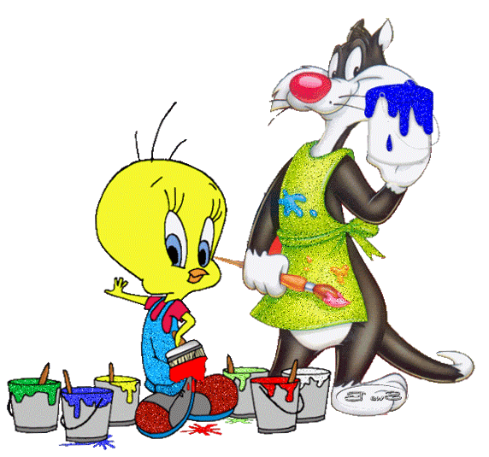
НАМ ЗАХОТЕЛОСЬ СОХРАНИТЬ ВОСПОМИНАНИЕ ОБ ЭТОЙ ДОБРОЙ ПРОГУЛКЕ И ПОДЕЛИТЬСЯ ДОБРОТОЙ СО ВСЕМИ….
И РАБОТА ЗАКИПЕЛА…

Slide 13
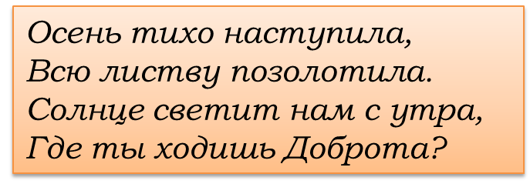
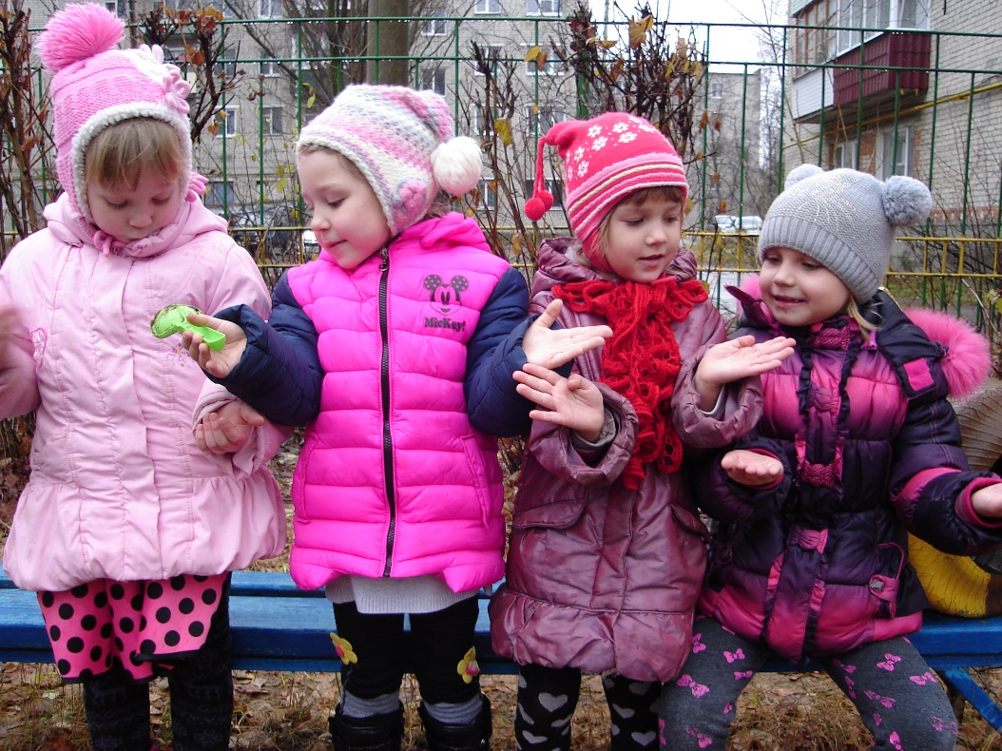

Slide 14
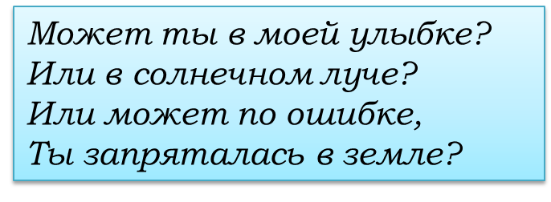
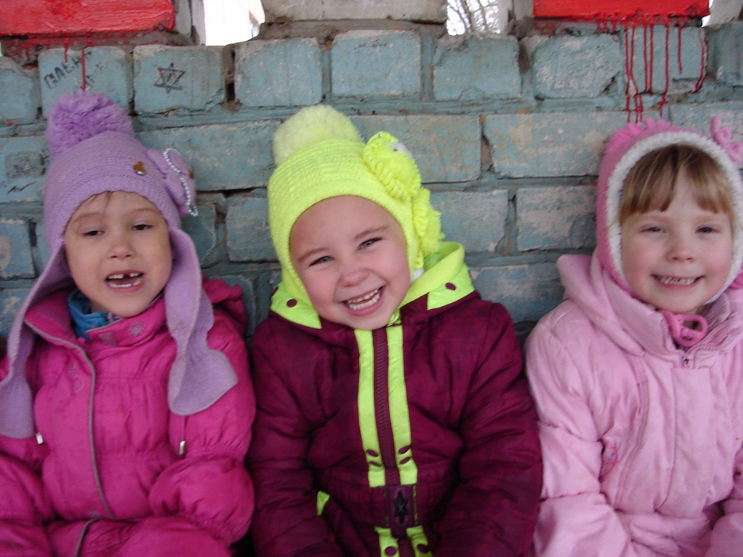

Slide 15
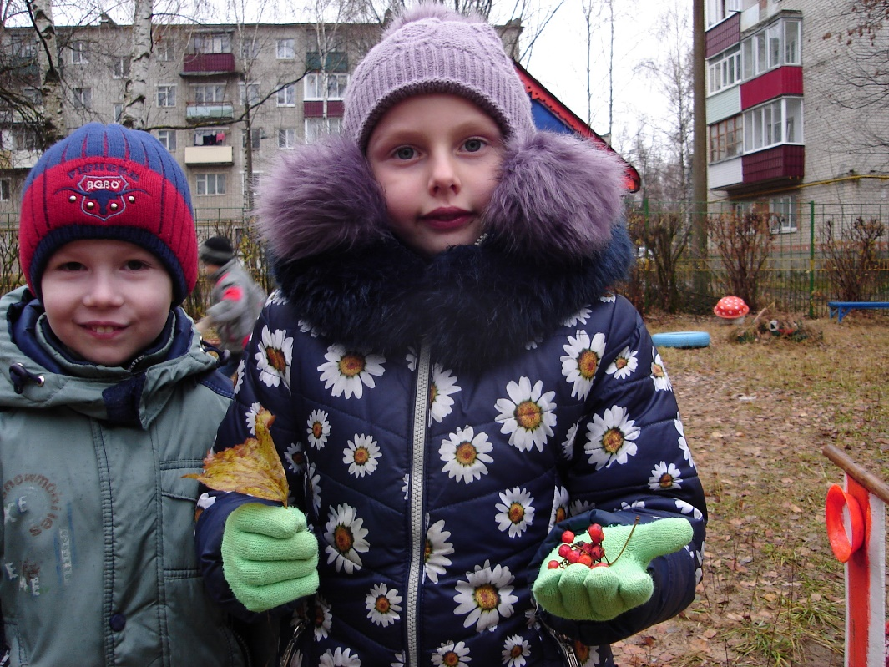

Slide 16
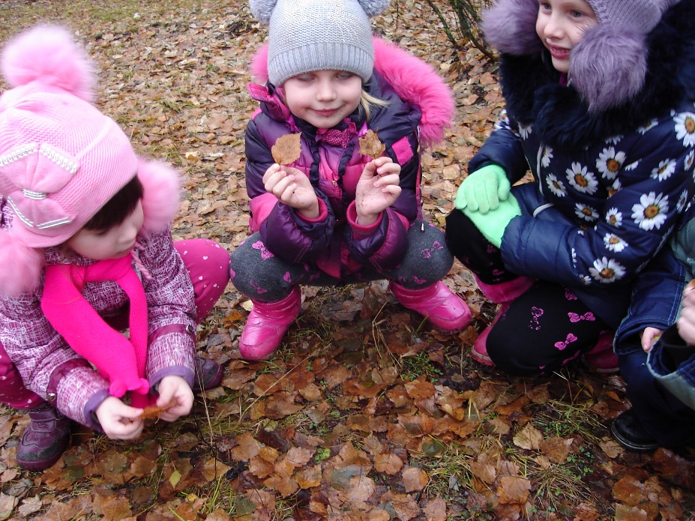

Slide 17
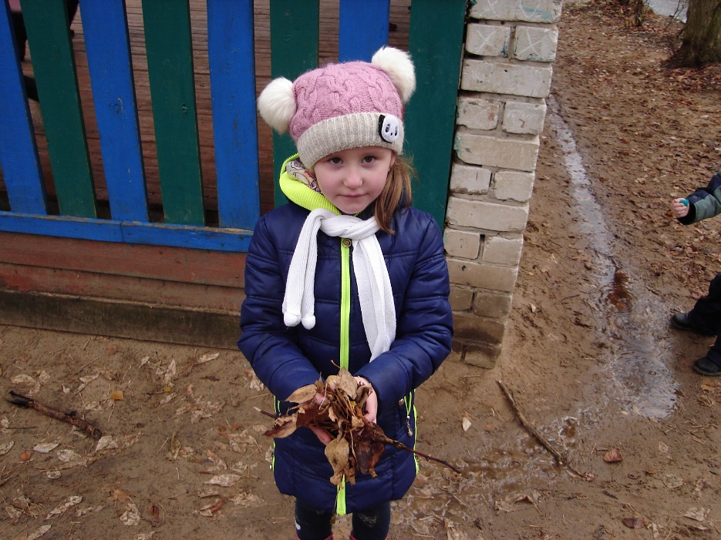

Slide 18
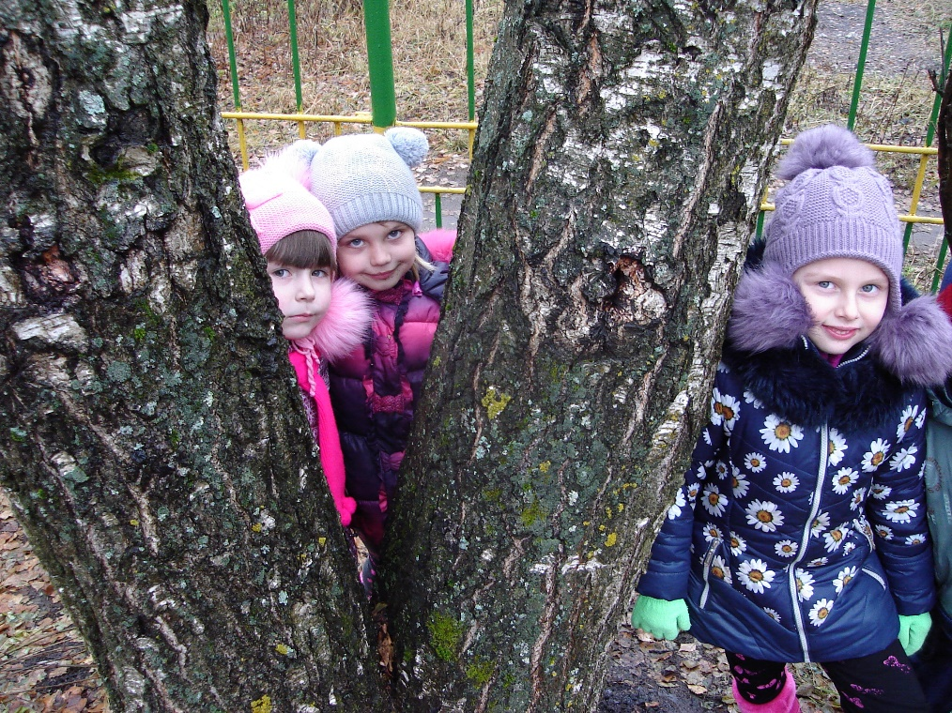

Slide 19
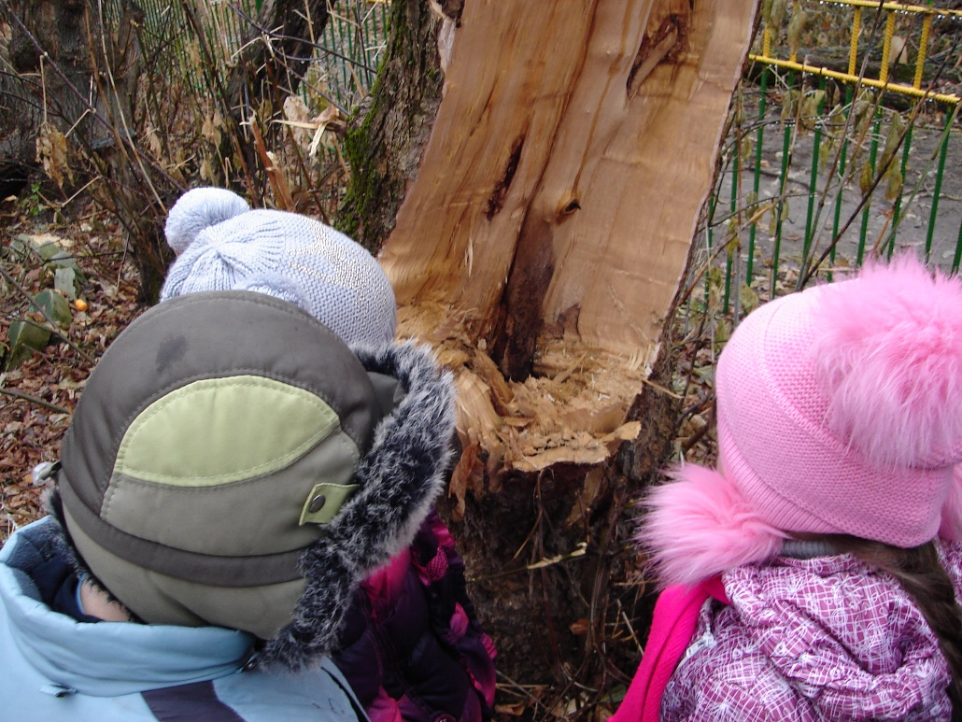

Slide 20
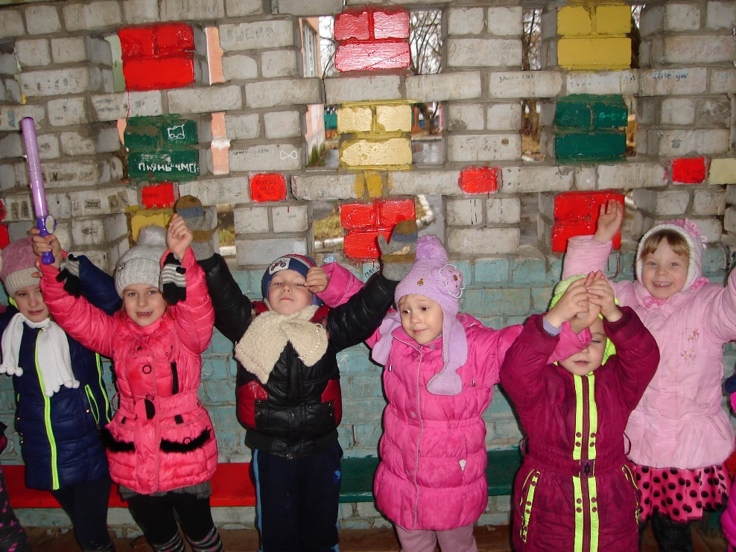
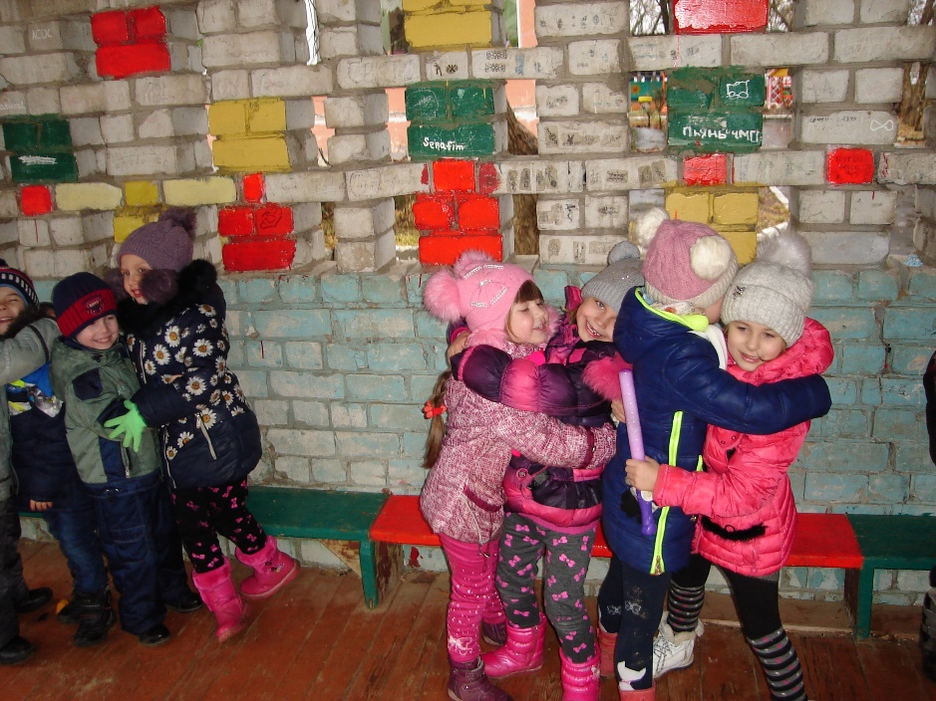

Slide 22
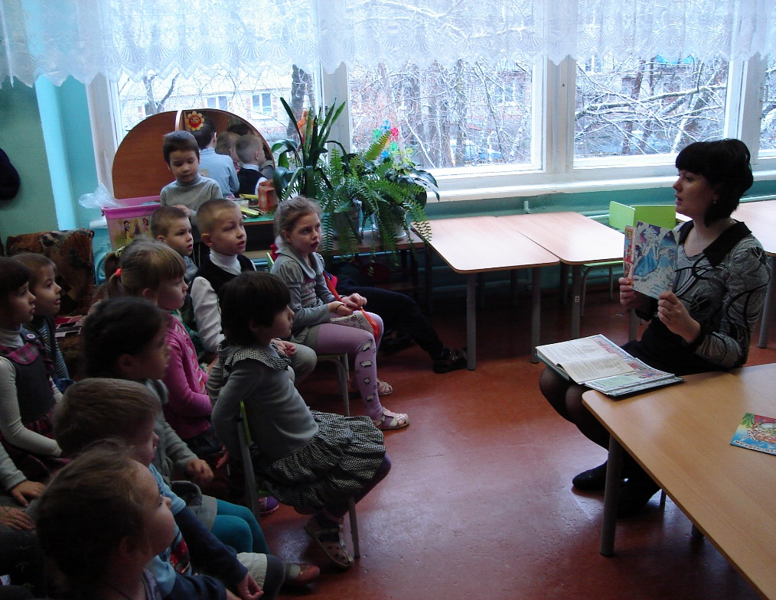
Беседы
- Почему нужно уметь уступать? Цель: Учить детей избегать ссор, уступать и договариваться друг с другом.
- К чему ведут ссоры? Цель: Учить детей избегать ссор, уступать и договариваться друг с другом.
- Добрые дела. Цель: Объяснить детям, что добрые дела доставляют радость.
- О правде. Цель: Объяснить детям, что всегда надо говорить правду. Что правдивость и честность – хорошие качества человека.

Slide 23
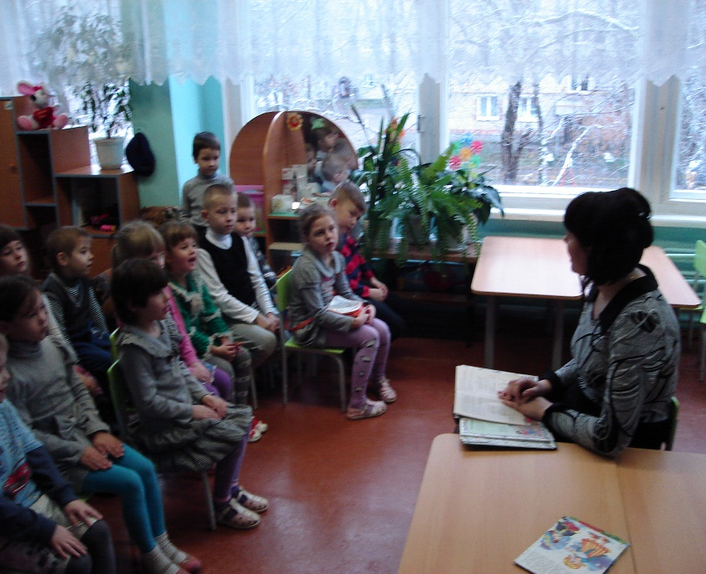
Чтение и обсуждение художественных произведений.
- Пословицы и поговорки о дружбе и добре.
- Стихи и сказки о доброте В.Осеева «Волшебное слово», «Синие листья».
А.Кузнецова «Подружки».
- Сказки (уточнение представлений детей о добрых и злых поступках и их последствии): Волк и лиса, Жихарка,Сестрица Аленушка и братец Иванушка, Волк и семеро козлят, Лиса и заяц, Красная шапочка, Два жадных медвежонка, Красная шапочка, Морозко.
- Составление описательного рассказа по серии сюжетных картинок «Добрый поступок».

Slide 24
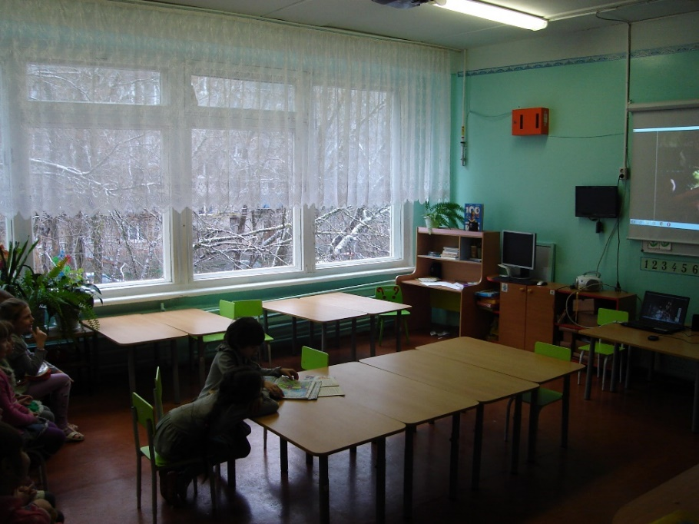
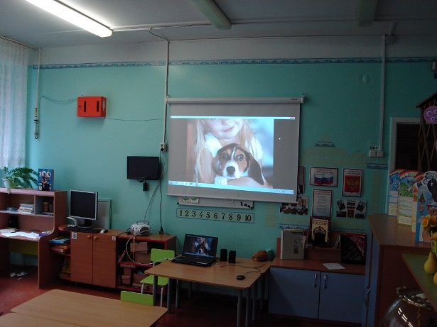
Просмотр Музыкального видео клипа «Доброта» Мультфильмов «Просто так» «Крепыш» Беседа над содержанием.

Slide 25
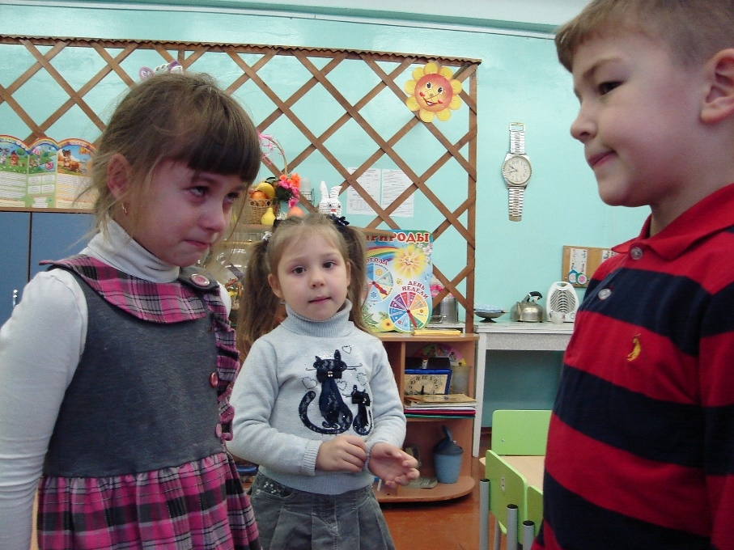
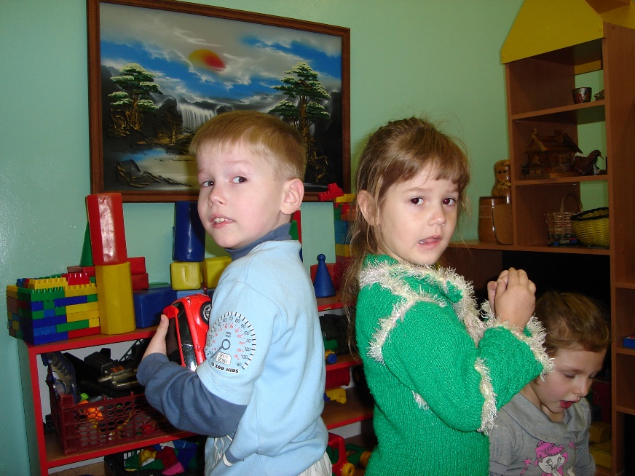
Наблюдение за развитием культуры общения в свободной деятельности и в игре. Беседа над проблемными ситуациями. «Умей просить прощение» «Спор- кто выше?»

Slide 26
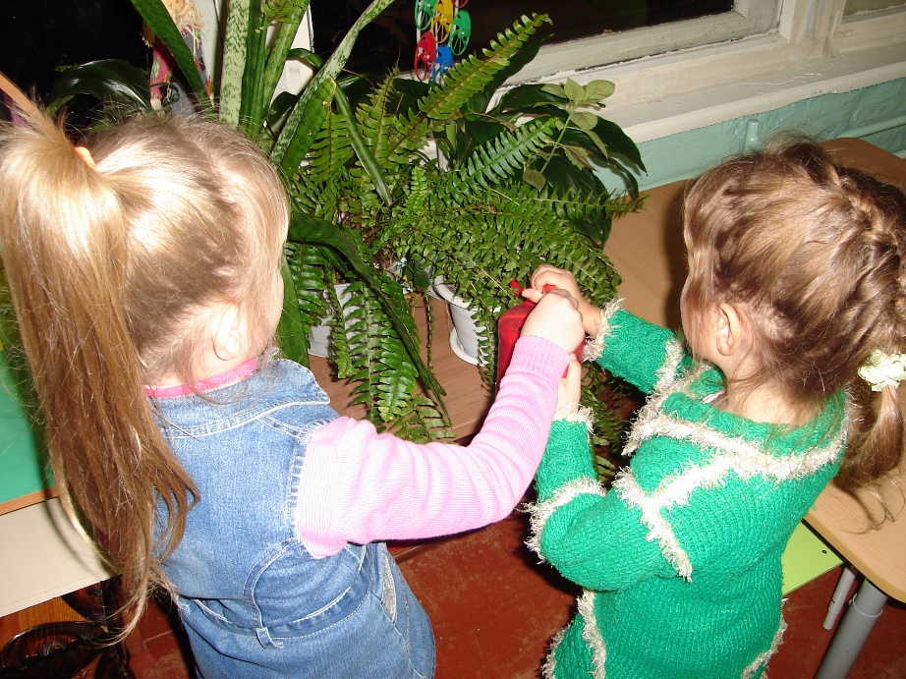
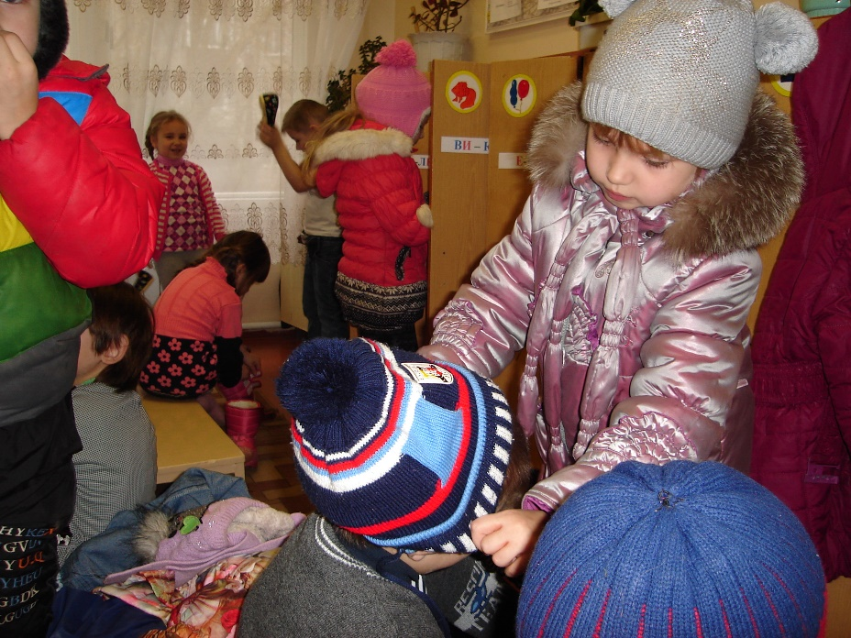
Совместная трудовая деятельность. «Одна лейка, что делать?» «Мы помогаем дружно няне накрывать на стол» «Помогаем друг другу»

Slide 27
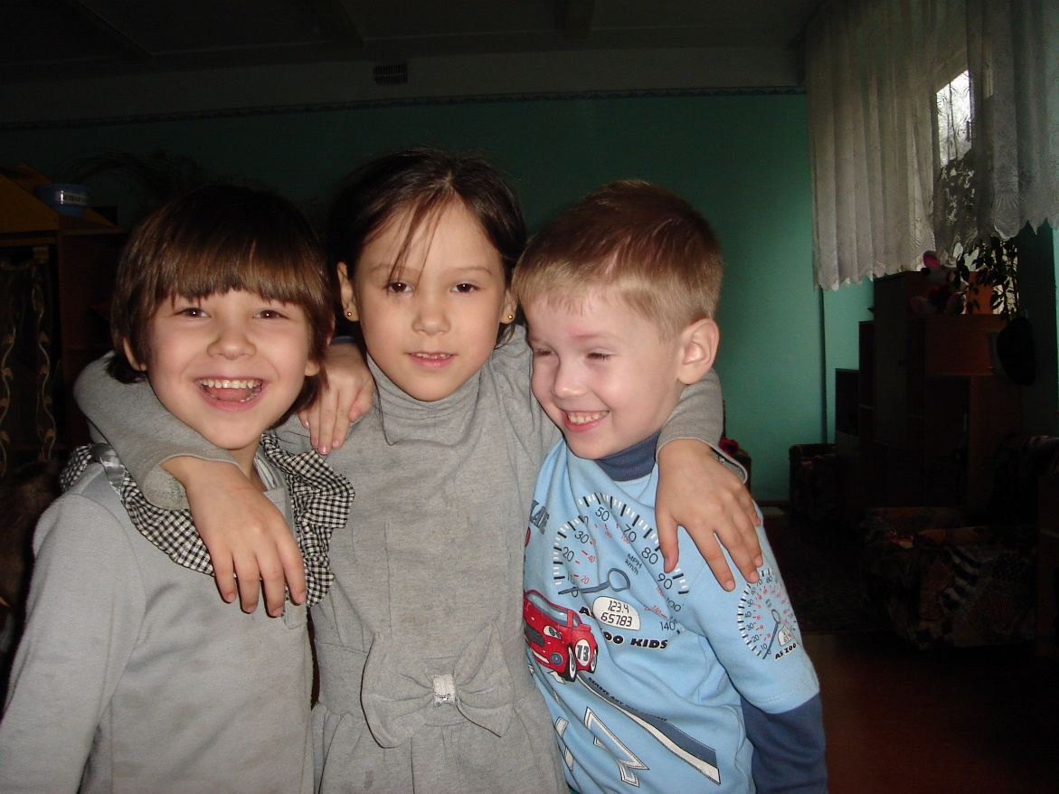
Коммуникативные игры
- Цветок добра
-Улыбнись другу
-Давайте познакомимся
-Пингвины на севере
-Доброе животное

Slide 28
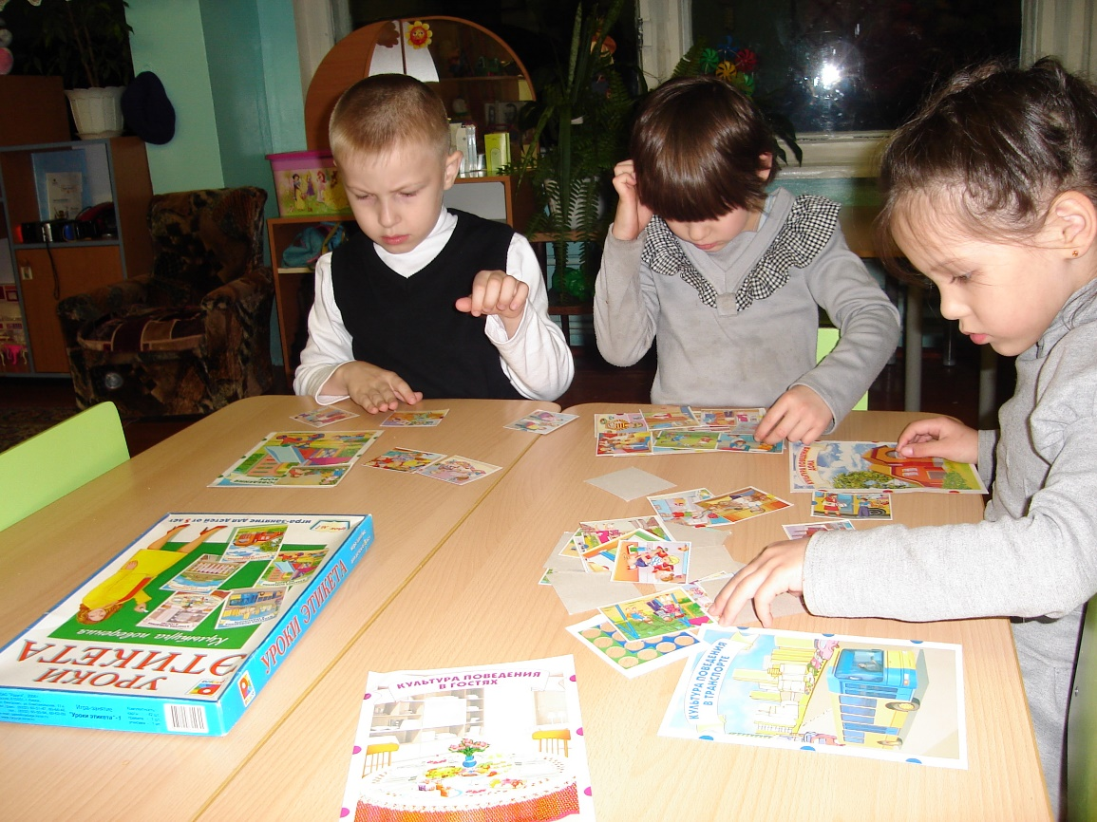
Дидактические и словесные игры
- Пальчиковые гимнастики «Мы дружные ребята» «Мы делили апельсин» и т.д.
- Найди ладошку друга.
-В мире сказок.
-Добрые и вежливые слова.
-Превращения.
-Кто больше знает добрых слов.
-Оцени поступок.
- Уроки этикета.

Slide 29
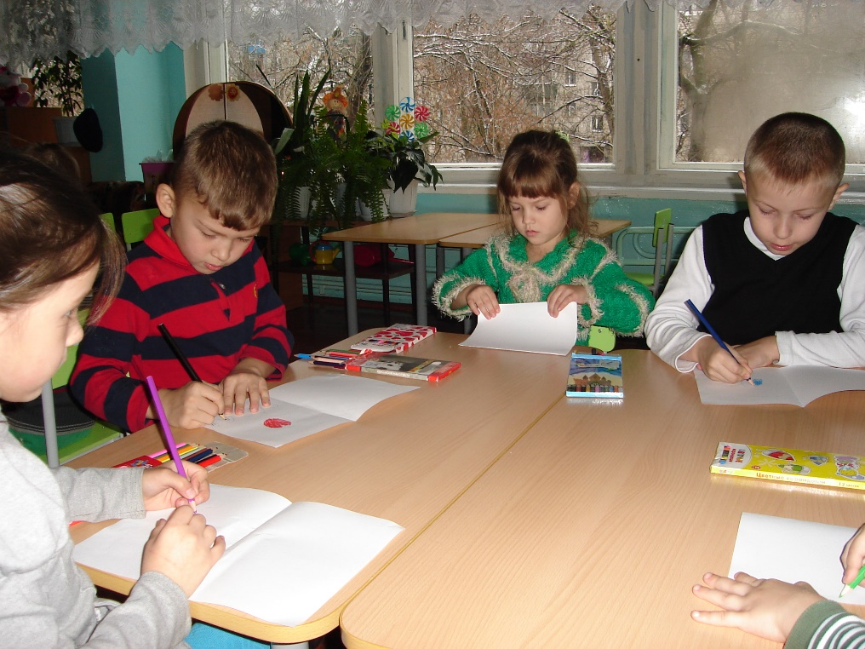
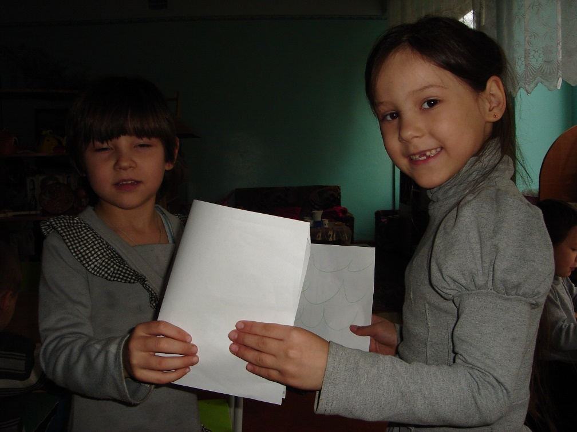
Изо деятельность. «Подарок для друга» «Нарисуем рисунок вместе»

Slide 30
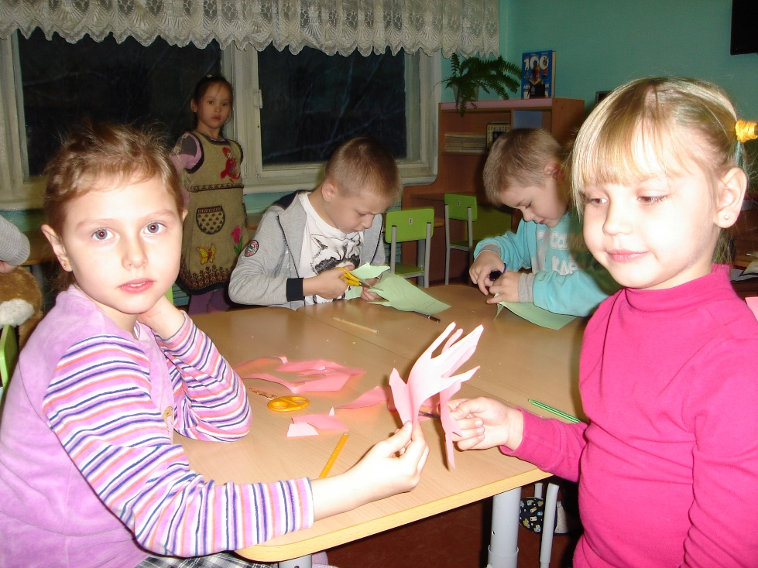
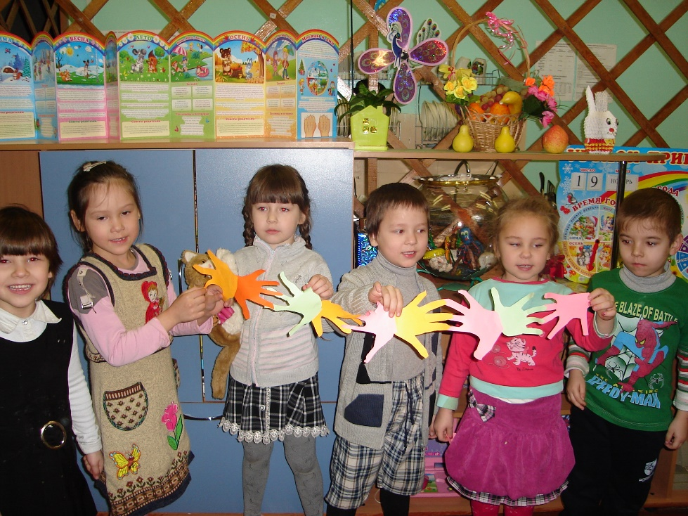
Конструирование из бумаги. «Гирлянда добрых ладошек»

Slide 31
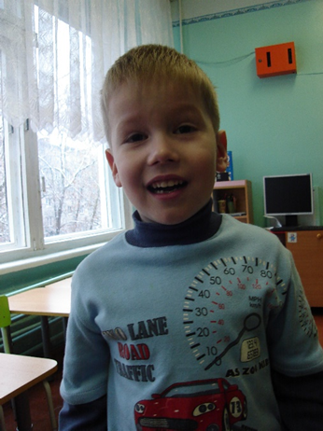
Вечер стихов про доброту и дружбу.
А как нам добрые слова нужны! Не раз мы в этом убедились сами, А может не слова — дела важны? Дела — делами, а слова — словами. Они живут у каждого из нас, На дне души до времени хранимы, Чтоб их произнести в тот самый час, Когда они другим необходимы

Slide 32
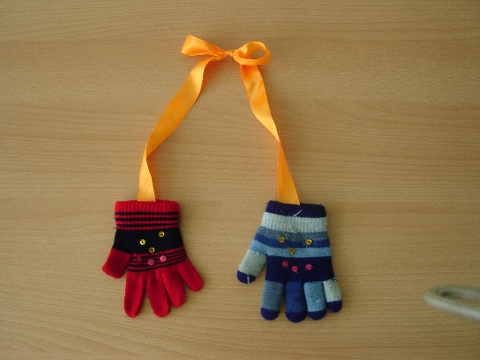
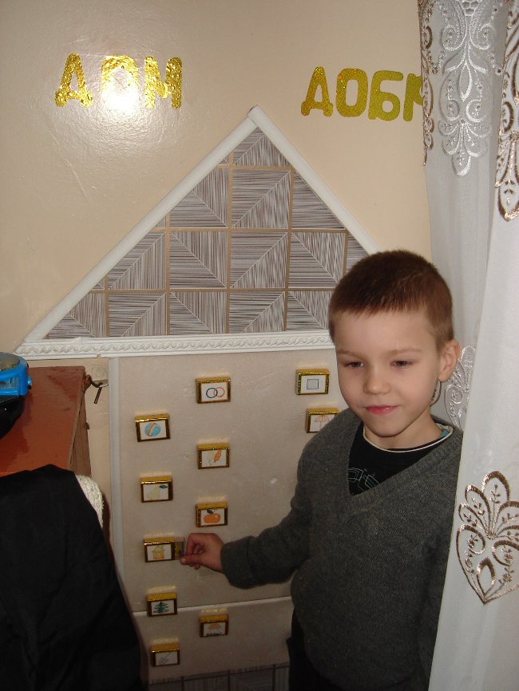
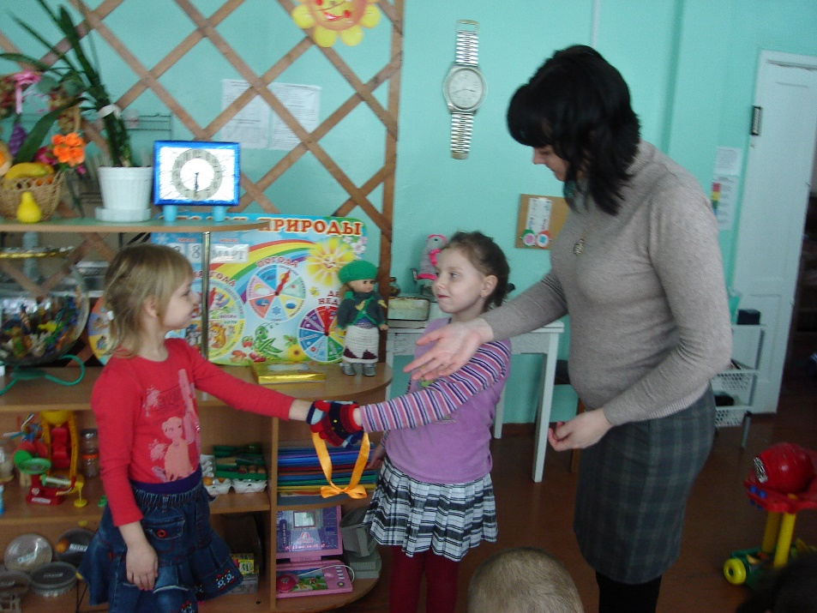
«Уголок добрых дел» «Мирилка»

Slide 33
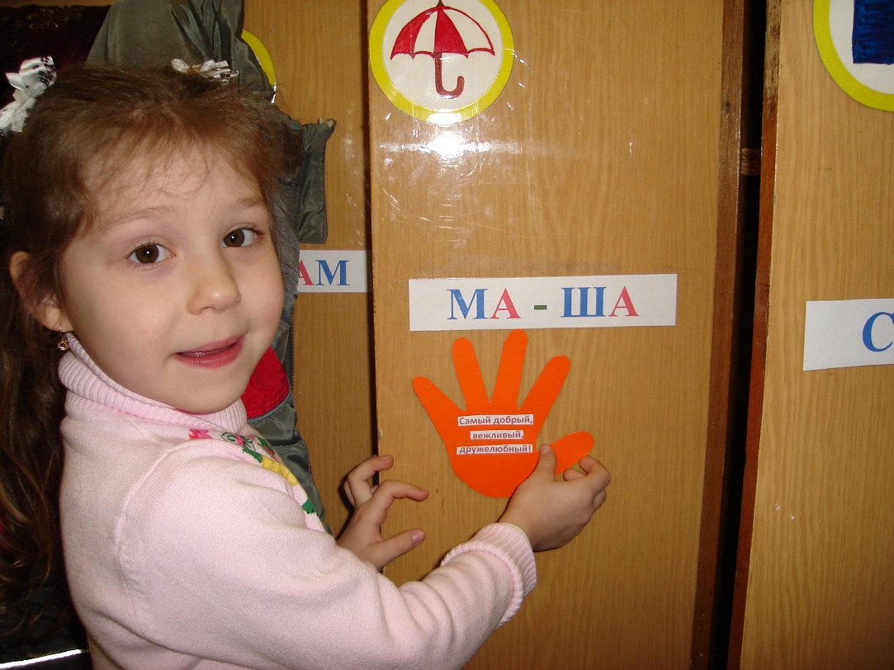
Самый добрый и вежливый ребёнок дня.

Slide 34
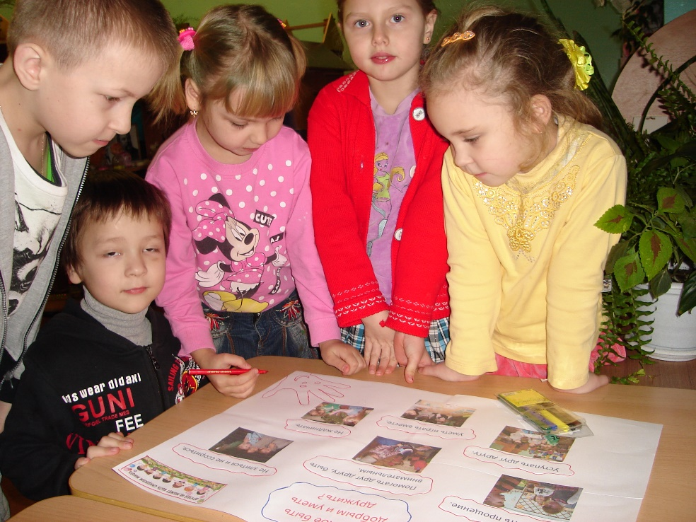
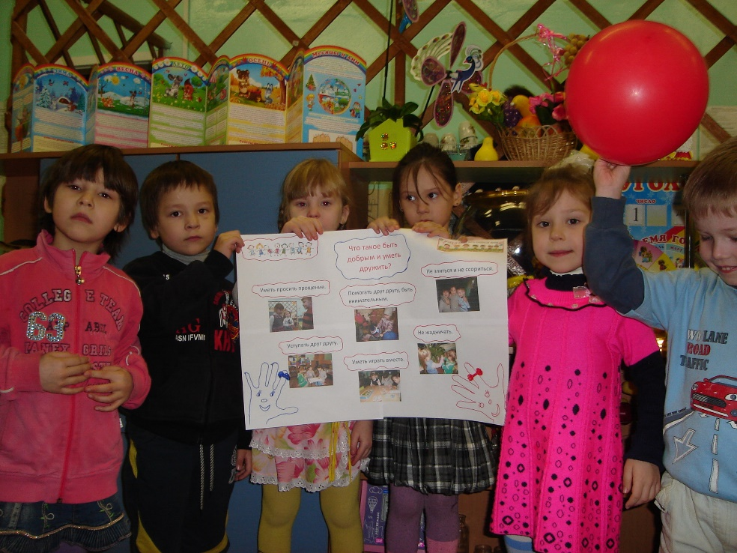
Изготовление плаката. «Что такое добрым быть и уметь дружить? »

Slide 35
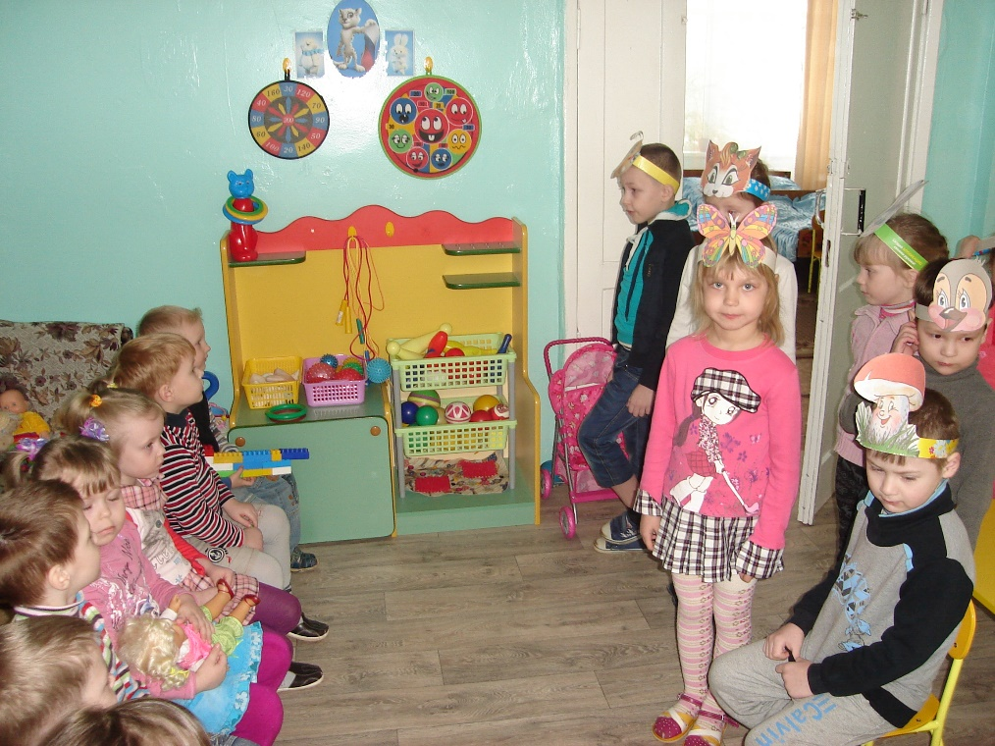
Итоговое мероприятие. Инсценировка сказки «Под грибом» В. Сутеева для средней группы

Slide 36
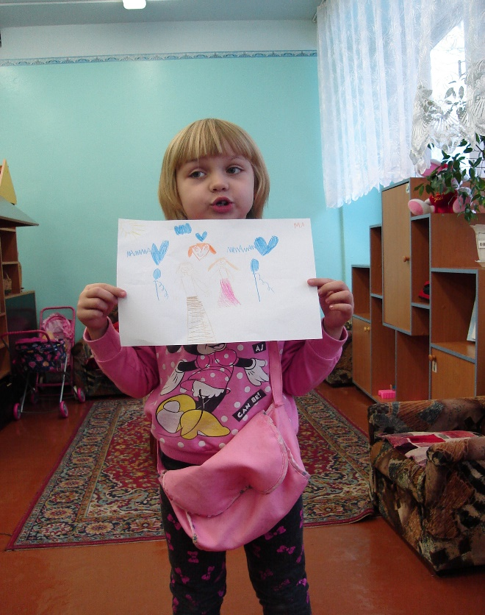
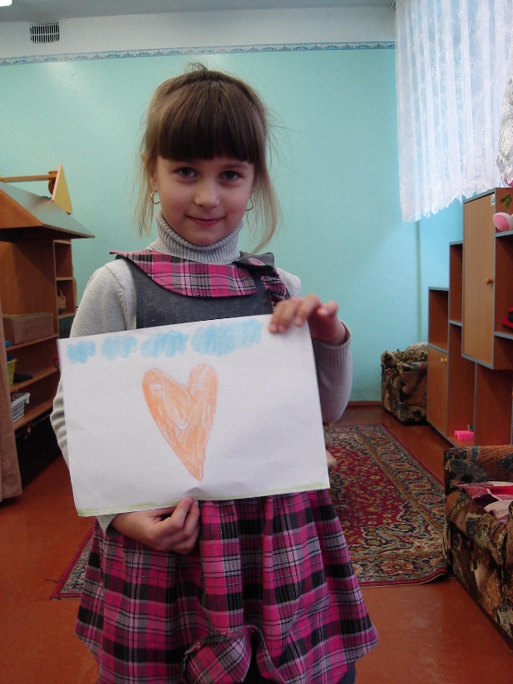
Работа с родителями. Выставка рисунков «Что такое доброта» Стихотворение о дружбе и добре.

Slide 37
Спасибо за внимание!

